Slide 1
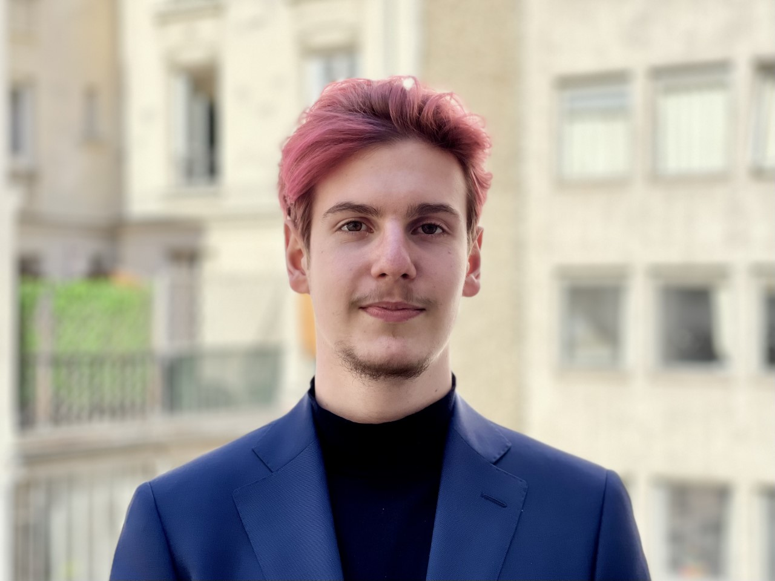
Romain LAURENT
Frontend Engineer
EXPERIENCE
OBJECTIF
Depuis longtemps passionné par le domaine de l’informatique en général, j’ai commencé à développer des programmes en Python en 2019. Depuis ce jour, je n’ai cessé d’apprendre de nouveaux langages et ai continuellement repoussé mes limites. J’aime les défis et aimerais en apprendre plus sur le développement Frontend en particulier.
Epitech Digital | Lead Developer| 12/2021
Projet Etudiant [client : Westfield]
En tant que Lead Developer j’ai participé au développement d’un site web en HTML, CSS et JavaScript dans le cadre d’un événement national dans les centres commerciaux Westfield. J’ai aussi dirigé 2 développeurs afin de mener à bien le développement du site.
Fédération Française du Bâtiment | CDD Intégrateur Web | 09/2021-10/2021
L’entreprise étant en pleine reconstruction de leur site web, j’ai participé à l’intégration de contenu sur leur site, maintenant mis en ligne, grâce au CMS SiteCore. Etant donné mon apprentissage assez rapide de ce dernier j’ai aussi aidé plusieurs salariés à son utilisation.
FORMATION
CONTACT
Villejust, 91140
France
07 81 10 64 66
romain.laurent@epitech.digital
www.romain-laurent.live/
Bachelor manager de projet web spécialisé en web development | Epitech Digital | 2021 – Maintenant
En filière web development, j’apprends à développer pour du Backend et du Frontend et participe très régulièrement à des projets transversaux, mélangeant les 3 filières de l’école (Web Development, Design, Marketing) afin de répondre à des problématiques réalistes et de mettre à profit nos différentes compétences.
Baccalauréat | Cours Secondaire d’Orsay | 2006 – 2021
Obtenu en 2021 avec la mention bien, j’avais choisi les spécialités Numériques & Sciences Informatiques et Arts Plastiques, avec une option d’Italien.
PERSONNALITE
Passionné
Déterminé
Curieux
Sérieux
Autonome
HOBBIES
Je suis passionné par l’art numérique et digital, mais aussi par les jeux vidéos, l’informatique, l’apprentissage de nouvelles langues et la musique.
COMPETENCES
HTML 5 / CSS 3 Docker
SCSS GitHub
JavaScript PostMan
PHP MySQL
Python
LANGUES
Français – Langue Maternelle
Anglais - Professionnel
Espagnol - Débutant
Italien - Débutant

